Slide 1
제66차 전문의 자격시험 태블릿 pc 사용법
대한의학회

Slide 2



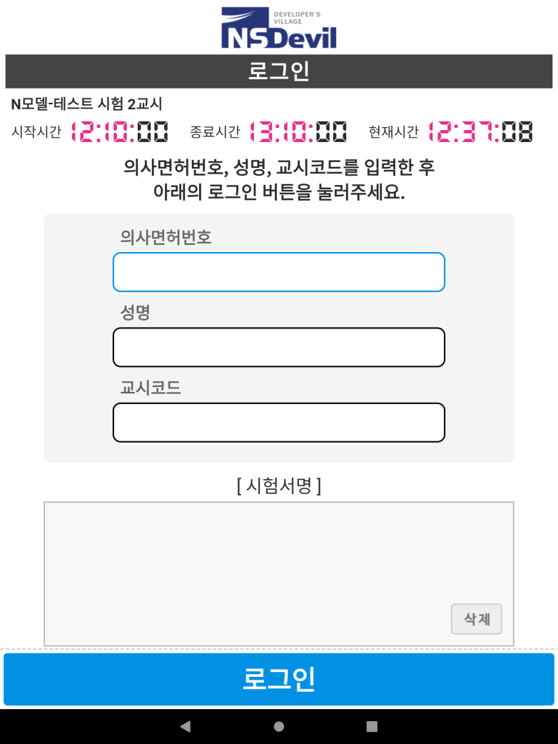
의사면허번호 : 본인 의사면허번호를 입력
성명 : 본인 이름
교시코드 :
  1교시는 1
  2교시는 2 를 입력
서명을 한 후 로그인 버튼을 클릭합니다.

Slide 3


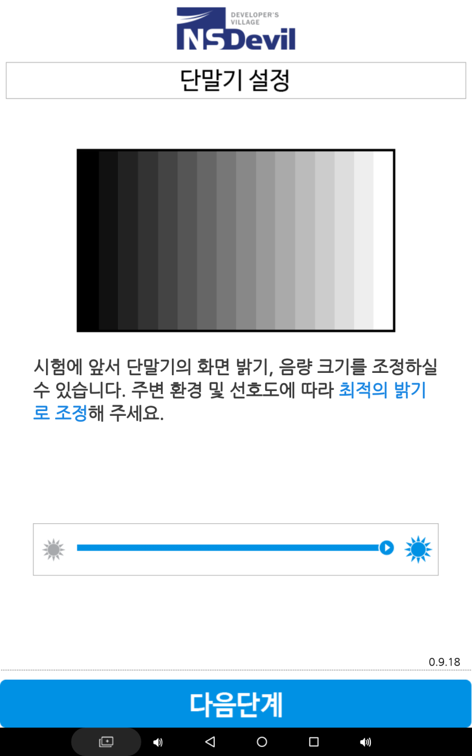
기기 밝기를 조정하는 화면입니다.
밝기 조정 메뉴를 좌우로 움직여서 적정한 밝기를 선택해 주세요.
주의 !!
화면이 너무 밝을 경우, 배터리가 빨리 닳습니다. (적정선 : 50~60%)

Slide 4


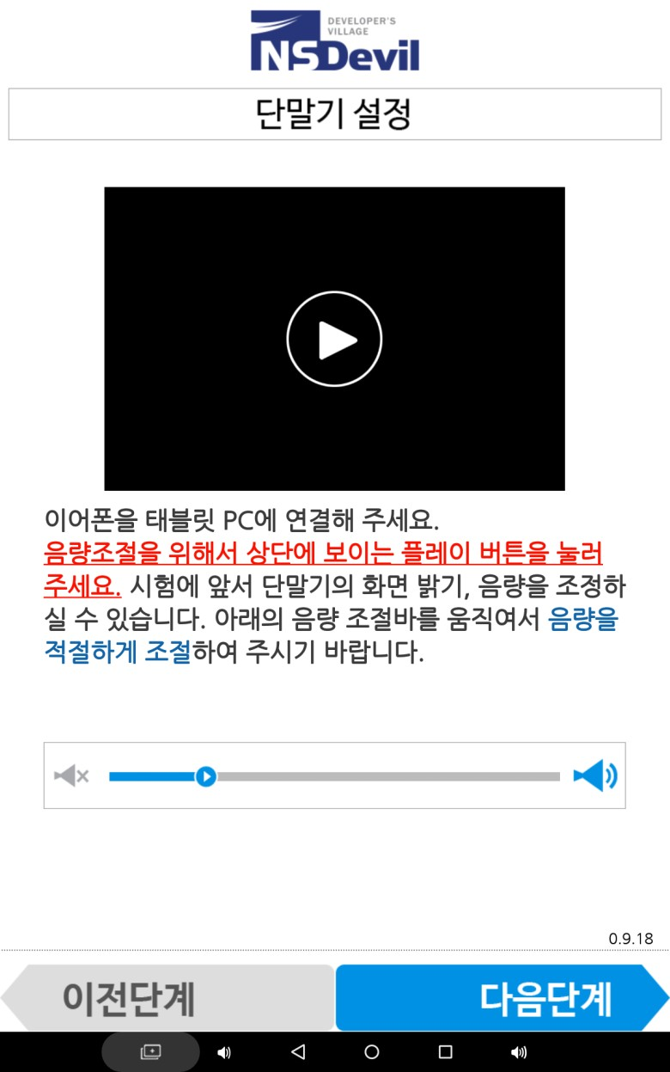
볼륨을 조정하는 화면입니다.
이 시험은 볼륨조정이 필요 없는 시험으로 다음단계로 바로 이동해 주십시오.
(이번 시험에 소리 문제는 없습니다.)

Slide 5

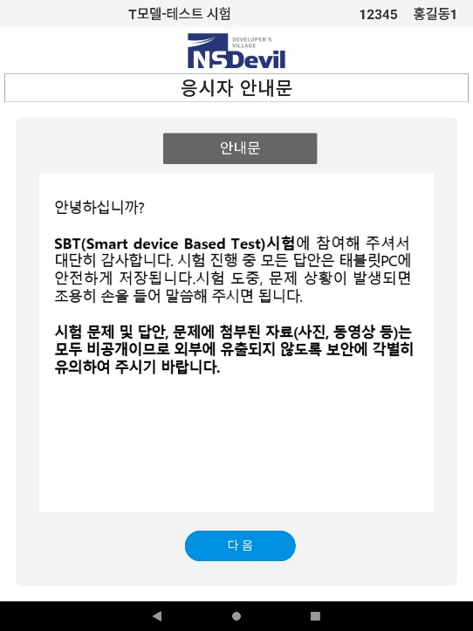
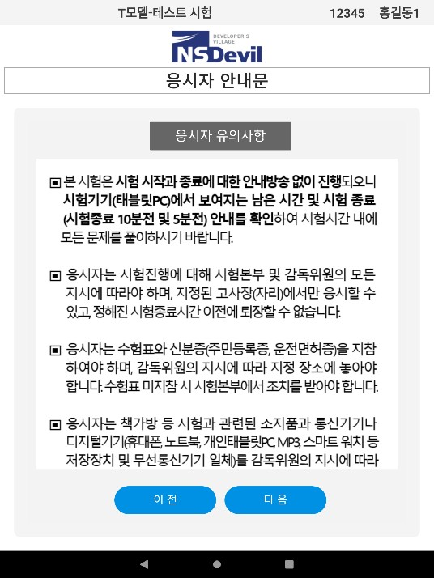
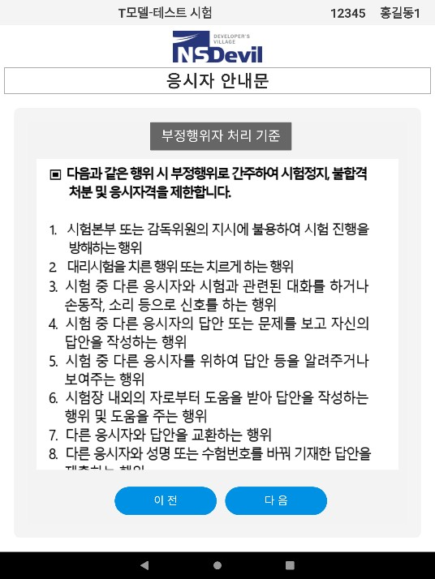
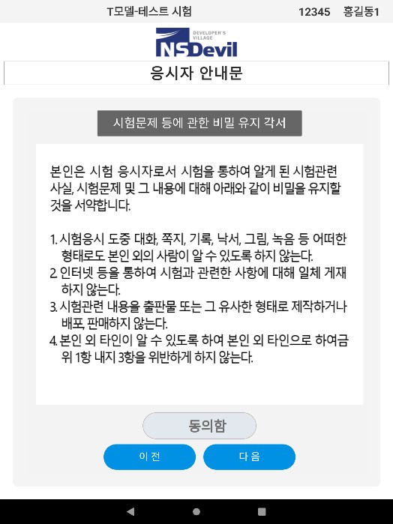
<SBT안내문>
<응시자 유의사항>
<부정행위 처리 안내문>
<동의서>
응시자 유의사항 및 부정행위자 처리 기준과 동의서에 체크한 후 다음 버튼을 눌
러 문항 예시로 이동합니다.

Slide 6
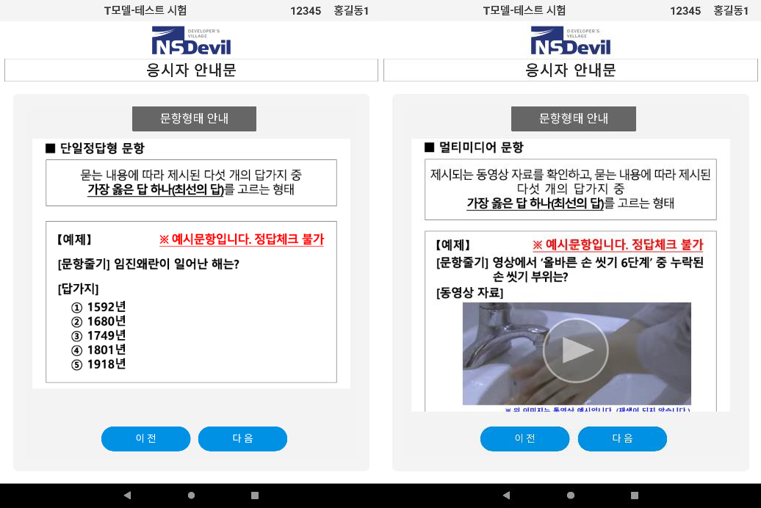
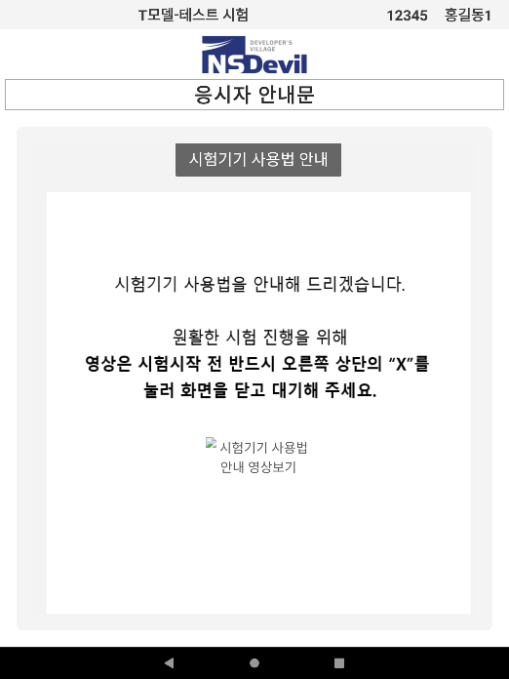
<문항형태안내- 단일정답형>
<문항형태안내- 멀티미디어형>
<사용법 동영상 안내>
단일정답형, 멀티미디어형 안내문을 숙지합니다.
응시자 안내 동영상을 시청합니다.
응시자 안내 동영상을 닫고 싶으면 우측상단 ‘X’표시를 눌러 화면을 닫습니다.

Slide 7




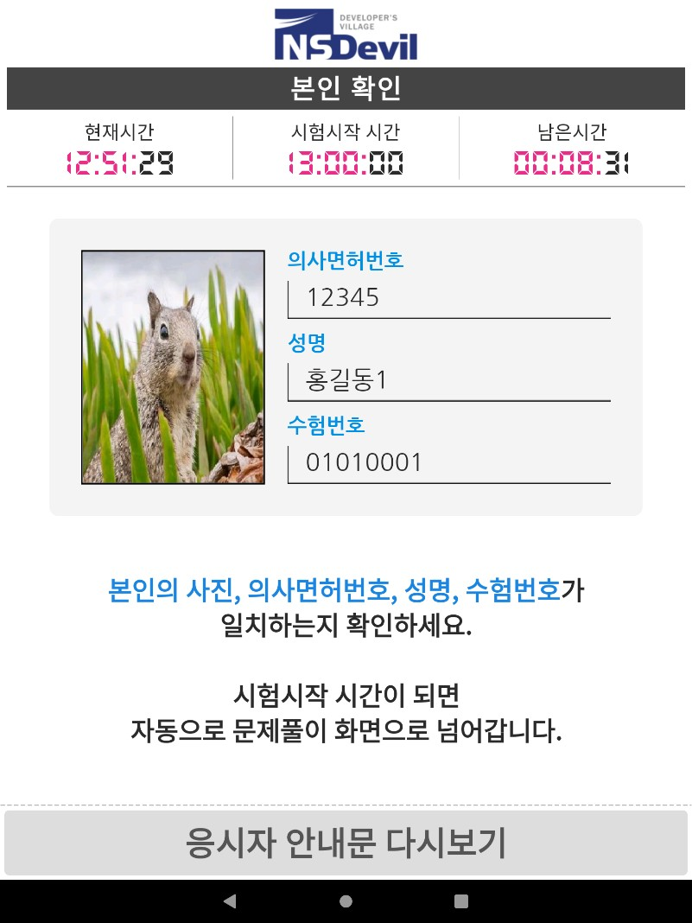
의사면허번호, 성명, 수험번호가 맞는지
확인합니다.
미리 로그인을 해도, 시험 시간이 되기 전
까지는 시험 문제가 보이지 않습니다.
시험 시작 시간이 되면 시험이 자동으로 시작됩니다.
시험 종료 시간이 되면 풀었던 문제까지의 답안이 자동으로 제출되며, 더 이상 문제 가 보이지 않습니다.
기기에 문제가 있어, 시험 도중 유심을 교 체하게 되면, 소요된 만큼의 시간이 자동 으로 시험 시간에 추가됩니다.

Slide 8



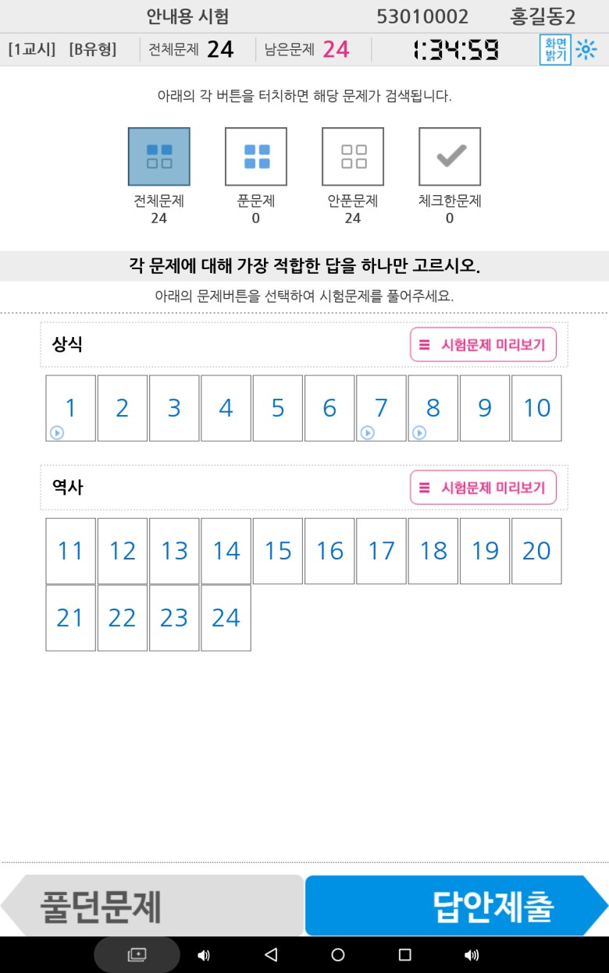
숫자버튼을 클릭하여 시험문제풀이
를 시작합니다.
시험문제 미리보기를 클릭하여 카테 고리별 시험문제를 한번에 확인할 수 있습니다.
객관식에서 답을 복수로 체크해야 하는 문항일 경우 정답 수 만큼 답을 체크해야 합니다.

Slide 9



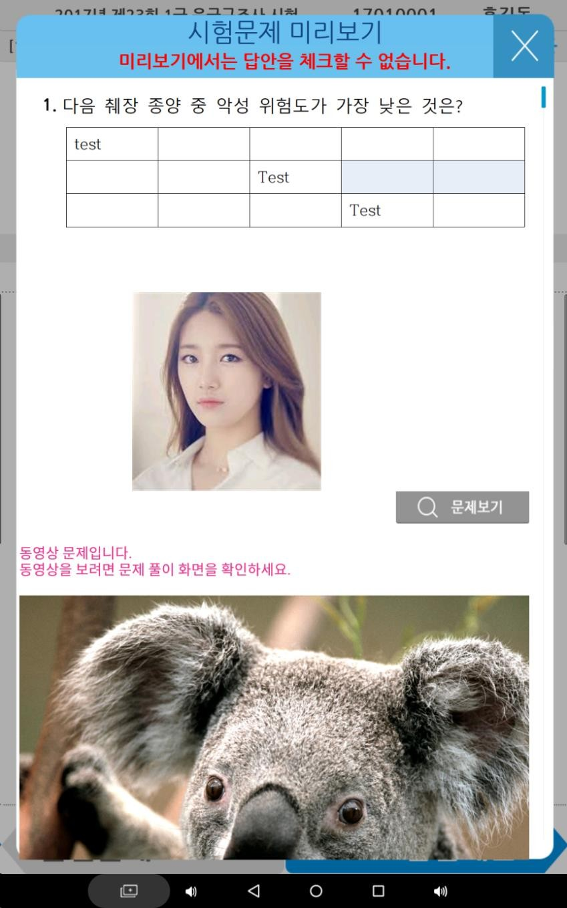
시험문제 미리보기
  각 카테고리별로 시험문제를 미리 볼 수 있 습니다.
  시험문제 미리보기에서 동영상과 스택이미 지는 보이지 않습니다.
  ‘문제보기’ 버튼을 클릭하면 해당 문제로 바 로 이동하여 문제를 풀 수 있습니다.
  시험문제 미리보기에서는 답안을 체크 할 수 없습니다.

Slide 10

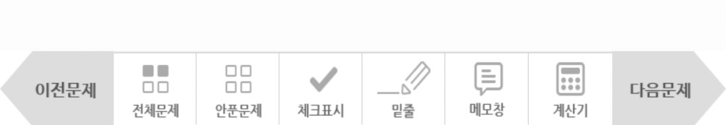
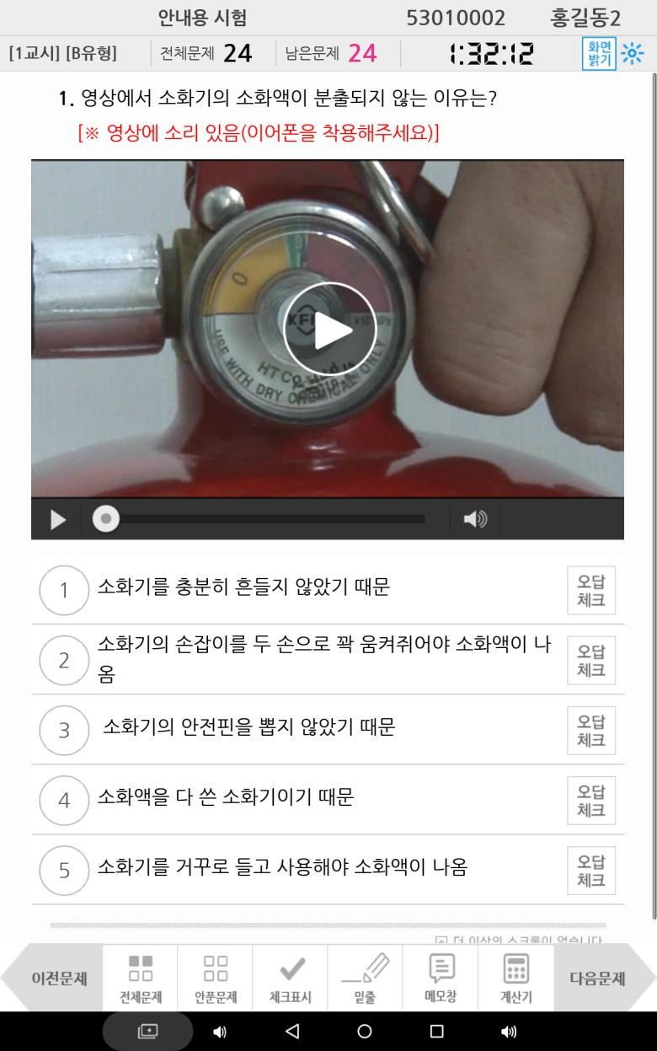

2 3 4 5
1
6
남은문제 남은 시간
① 전체문제 : 전체 문제 화면으로 이동할 수 있습 니다. (전체 문제 화면에서는 답안 제출 및 특정 번호의 문제로 이동이 가능합니다)
② 안푼문제 : 풀지 않은 문제 중 가장 빠른 번호의 문제로 이동합니다.
③ 체크표시 : 문제풀이 중 다시 보고 싶을 때 사용 하며, 버튼을 클릭하면 문제번호 위에 ‘V’체크가 되고, 전체문제에서 ‘V’체크한 문제만 모아서 다 시 풀 수 있습니다.
④ 밑줄 : 손을 이용하여 자유롭게 태블릿 화면 위 에 메모 할 수 있는 기능입니다.
⑤ 메모장 : 태블릿 키보드를 이용하여 메모를 남길 수 있습니다.
⑥ 계산기(옵션) : 계산기를 이용할 수 있습니다.
정답체크
화면 이동

Slide 11


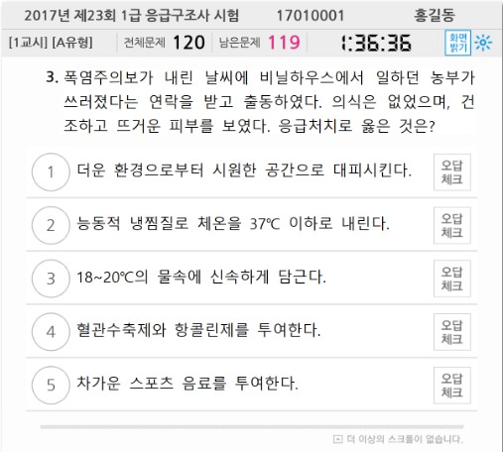
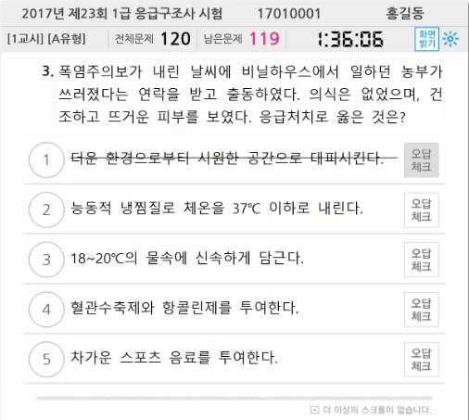

오답체크 기능

Slide 12

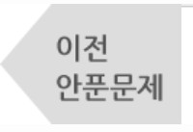
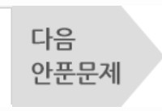

클릭
안푼문제 기능
안푼문제 기능
① 안푼문제 버튼 클릭 시 이전문제, 다음문제 버튼이 ‘이전안푼문제’, ‘다음안푼문제’로 변경되고, 해당 버튼 클릭 시 안푼 문제만 확인 가능합니다.

Slide 13
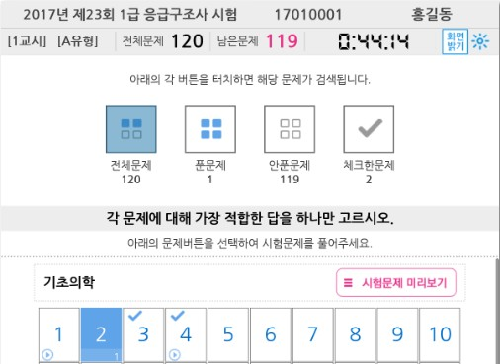


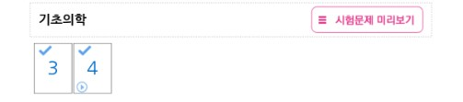

클릭
체크표시 기능
① ‘체크표시’ 버튼 클릭 시 문제 번호에 ‘V’ 표시가 나타납니다 (한번 더 클릭 시 체크표시 해제)
② ‘전체문제’ 버튼을 클릭 하면 ‘체크한 문제’에 체크표시 했던 문제 개수가 표시됩니다.
③ ‘체크한 문제’ 버튼을 클릭하면 체크한 문제만 다시 확인이 가능합니다.
④ 해당 문제에서 ‘체크표시’버튼을 다시 클릭하면 체크 표시가 사라집니다.

Slide 14

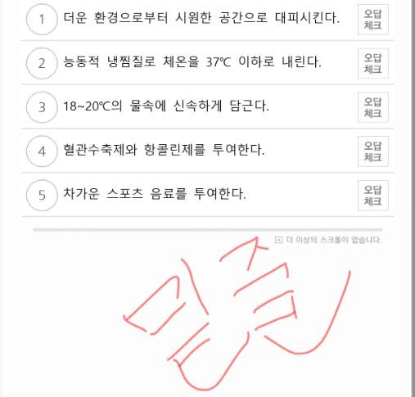


클릭
밑줄 기능

Slide 15
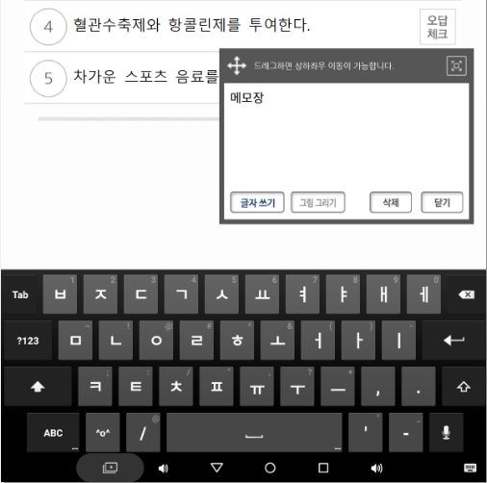
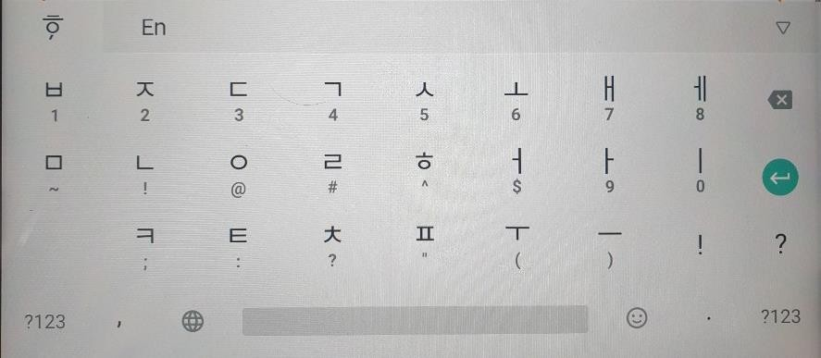
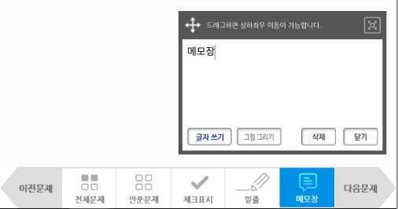

메모 후 메모장 바깥쪽 화면을 터치하면
클릭
자판이 사라지고 다음문제로 이동 할 수 있음.
메모장 기능

Slide 16

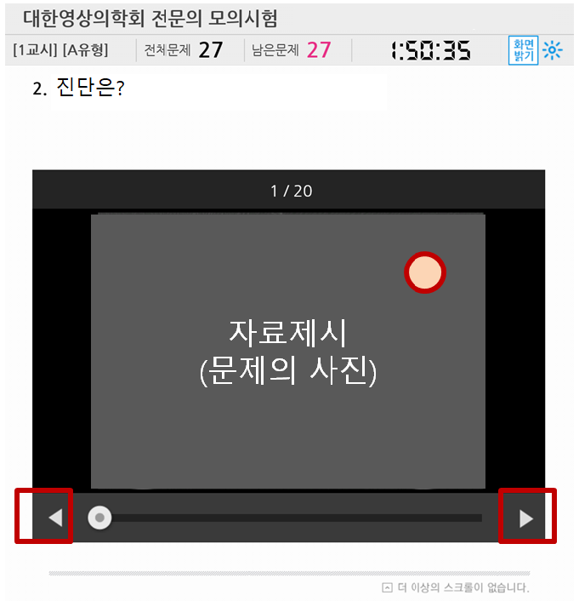

① 사진을 터치하면 확대 및 밝기/대비를 조절할 수 있습니다.
O번 1번이미지
1
② 좌우 방향키를 선택하여 문제의 자료제시 사진을 조회할 수 있 습니다.
③ 중앙에 네비게이션을 터치하여 사진을 빠르게 조회할 수 있습 니다.
2
3
2

Slide 17




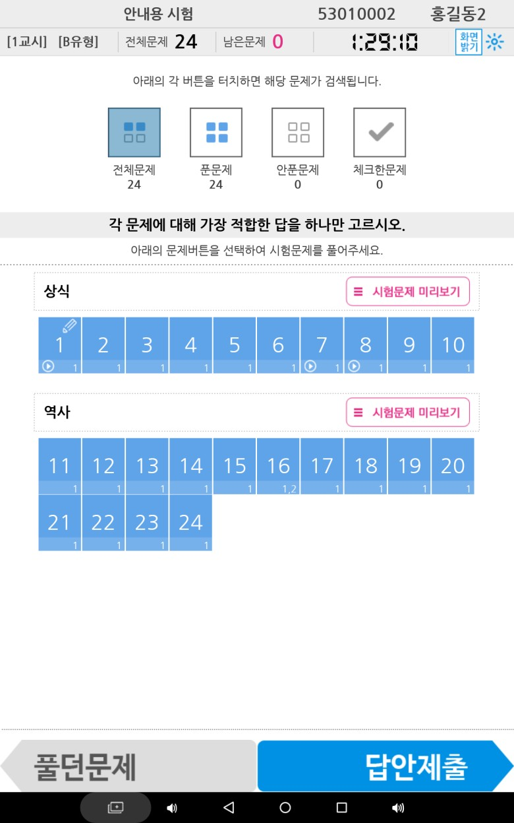
문제를 풀면 문제의 번호가 하늘색
으로 바뀝니다.
답안을 제출하고 싶으면 답안 제출 버튼을 클릭한 후 다음 안내에 따라 진행하시면 됩니다.
주의 !!
문제를 풀었으나 하늘색으로 변하지 않는 문제는 정답이 여러개일 수 있습 니다. 반드시 확인하여 주세요.
시험 시간이 종료되면, 풀던 문제까지 자동으로 저장/제출됩니다.

Slide 18
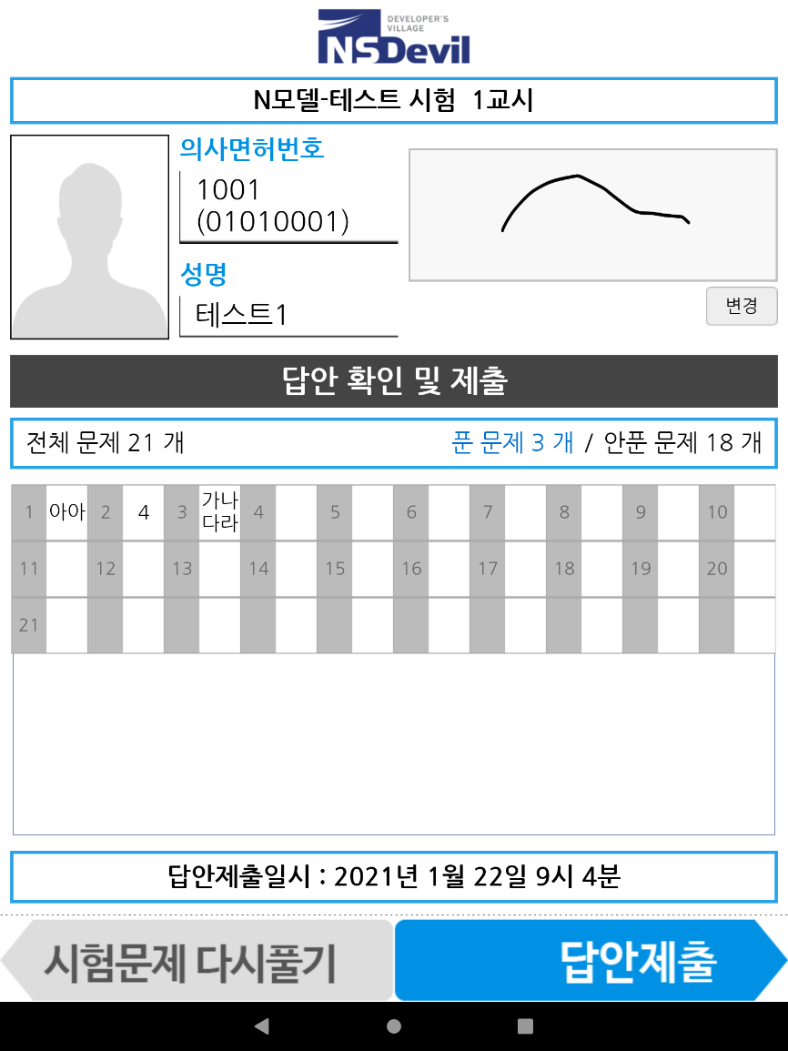
답안 제출 전, 체크한 정답과 서명을 확인한 후 이상이 없으면 답안제출 버튼을 클릭합니다.
답안 제출 후에도 문제를 다시 풀 수
있습니다.
답안 수정 후에는 꼭 답안 제출을 다 시 해야 수정된 답으로 제출이 됩니 다.

Slide 19
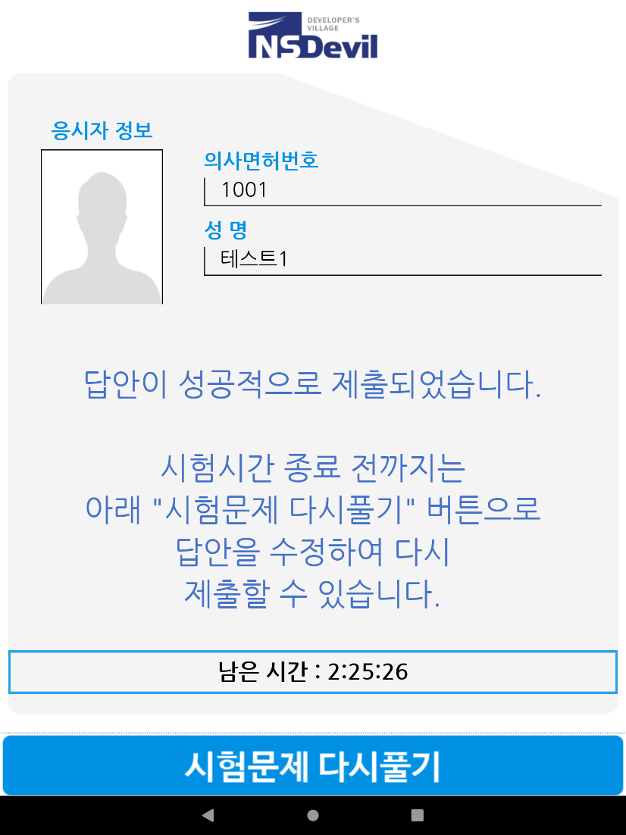
시험문제 다시풀기 버튼을 클릭하여
시험문제를 다시 풀 수 있습니다.
문제 수정 시 반드시 답안제출 버튼 을 클릭하여 답안이 성공적으로 제 출되었다는 화면이 나와야 답안이 정상적으로 수정됩니다.
모든 과정이 정상적으로 종료되면 태블릿 pc 화면에 ‘수고하셨습니다.’ 라는 문구가 보이게 됩니다.

Slide 20
수고하셨습니다 !!!!!

